Slide 1















TOÁN
Tiết 2 – Trang 57

Slide 2




Nhận biết được các đơn vị đo khối lượng yến, tạ, tấn và quan hệ giữa các đơn vị đó với ki – lô – gam.
Thực hiện được việc ước lượng các kết quả đo lường trong một số trường hợp đơn giản.

Slide 3
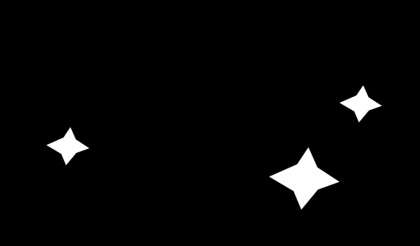





Slide 4


Slide 5
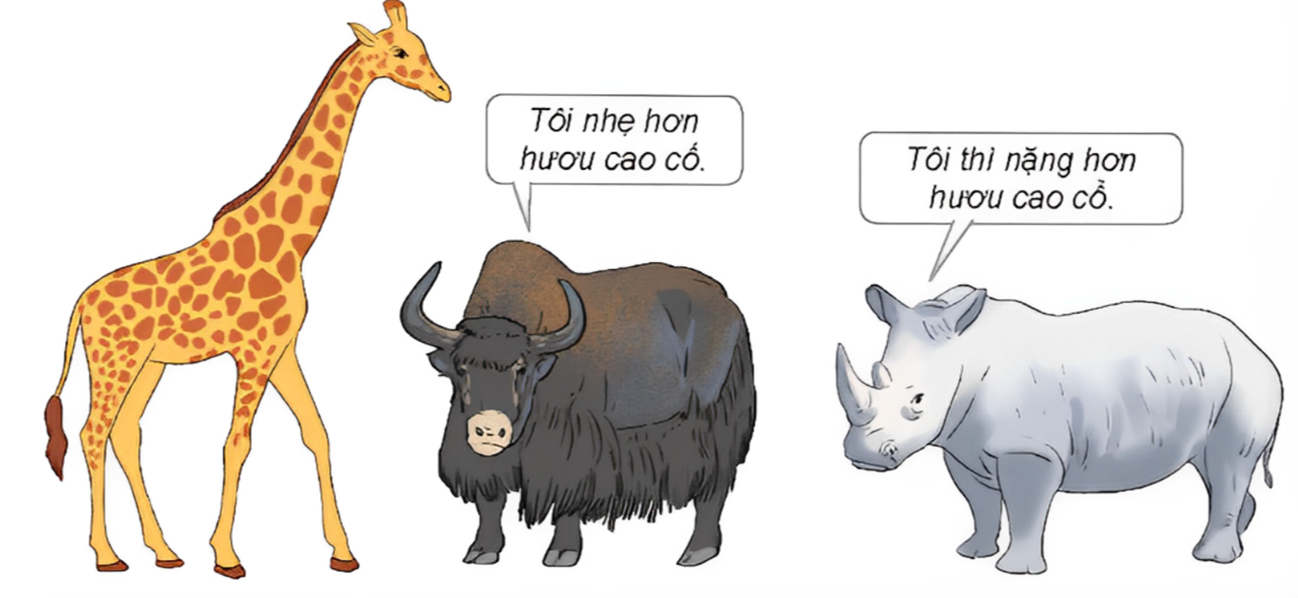
1
Dựa vào thông tin và hình vẽ dưới dây, hãy xác định cân nặng của mỗi con vật. Biết rằng cân nặng của ba con vật đó là: 1 300 kg, 1 tấn và 2 tấn.

Slide 6
Cân nặng của mỗi con vật:
1 300 kg
1 tấn
2 tấn

Slide 7

2
Số ?
a) 4 yến 5 kg = 45 kg
b) 5 tạ 5 kg = 505 kg
c) 6 tấn 40 kg = 6 040 kg
b) 3 tạ 2 yến = 32 yến
e) 5 tấn 2 tạ = 52 tạ
g) 4 tấn 50 yến= 450 yến

Slide 8

3
Chọn câu trả lời đúng.
Rô – bốt chọn một trong ba ô cửa.
Sau mỗi ô cửa là một trong ba con vật: con dê trắng cân nặng 6 yến, con dê đen cân nặng 30 kg, con bò cân nặng 2 tạ.

Slide 9
Trong các câu dưới đây, câu nào đúng?
A. Phía sau cánh cửa mà Rô-bốt chọn chắc chắn có con bò cân nặng 20 kg.
B. Phía sau cánh cửa mà Rô-bốt chọn có thể có một con dê đen cân nặng 3 tạ.
C. Phía sau cánh cửa mà Rô-bốt chọn có thể có một con dê trắng cân nặng 60 kg.

Slide 10
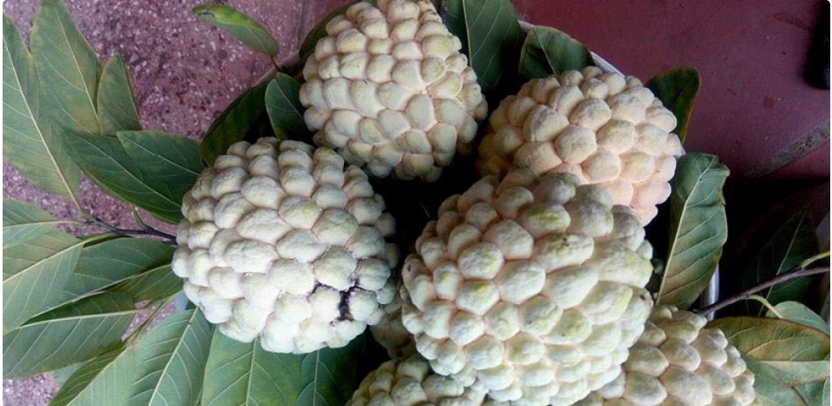
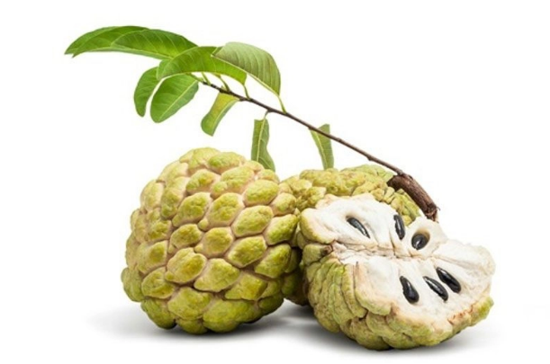
Một chiếc xe chở được nhiều nhất 7 tạ hàng hoá. Biết trên xe đã có 300 kg na bở. Người ta muốn xếp thêm những thùng na dai lên xe, mỗi thùng cân nặng 5 kg. Hỏi trên chiếc xe đó có thể chở được thêm 90 thùng na dai hay không?
4
Na bở
Na dai

Slide 11

Bài giải:
90 thùng na dai cân nặng là:
90 × 5 = 450 (kg)
Khi đó tổng khối lượng na dai và na bở cân nặng là:
300 + 450 = 750 (kg)
Đổi: 7 tạ = 700 kg, do 750 kg > 700 kg
Nên chiếc xe đó không thể chở thêm 90 thùng na dai.

Slide 12

Hoàn thành bài tập.
Chuẩn bị bài mới.

Slide 13

TOÁN

